Slide 1

UPIS U SREDNJU ŠKOLU

Slide 2
REPUBLIKA HRVATSKA
MINISTARSTVO ZNANOSTI, OBRAZOVANJA I MLADIH
Ministar znanosti, obrazovanja i mladih donosi
O D L U K U
O UPISU UČENIKA U I. RAZRED SREDNJE ŠKOLE U ŠKOLSKOJ GODINI 2026./2027.
PRAVILNIK
O ELEMENTIMA I KRITERIJIMA ZA IZBOR KANDIDATA ZA UPIS U I. RAZRED SREDNJE ŠKOLE

Slide 3


Prijave i upisi:
Putem mrežne stranice Nacionalnog informacijskog sustava prijava i upisa u
srednje škole ( NISpuSŠ )
https:// srednje.e-upisi.hr
(svi imaju šifre koje su dobili od škole za Carnet)

Slide 4
Upis u I. razred srednje škole
vrednuju se zajednički, dodatan i poseban element.
Ljestvica poretka kandidata utvrđuje se na osnovi bodovanja zajedničkoga i dodatnoga elementa vrednovanja uz dokazivanje zdravstvene sposobnosti kandidata za obavljanje poslova i radnih zadaća u odabranom zanimanju, ako je to za odabrano zanimanje potrebno.

Slide 5
ELEMENTI I UTVRĐIVANJE UKUPNOGA REZULTATA
zajednički
dodatni
posebni
Opći uspjeh 5.-8.r.
provjera vještina i sposobnosti
Rad po Rješenju
Zdravstvene teškoće
Državno natjecanje - znanje
ocjene iz predmeta u 7. i 8. r.
Državno natjecanje - sport
Otežani uvjeti obrazovanja

Slide 6
ZAJEDNIČKI ELEMENTI VREDNOVANJA
Strukovne škole od 3 god.
  Opći uspjeh 5.-8.r. na dvije decim.
  zaključne ocjene u 7. i 8.r. iz Hj, M i Ej
  max. 50 bod.
Gimnazije i strukovne škole od 4/5 god.
  Opći uspjeh 5.-8.r. na dvije decim.
  zaključne ocjene u 7. i 8.r. Hj, M i Ej + 3 nast.pred.
  Max. 80 bod.

Slide 7
NOVO – PRIJEMNI ISPIT
Srednje škole mogu provoditi provjere posebnih znanja iz nastavnih predmeta:
Hrvatskoga jezika, Matematike, prvoga stranog jezika
nastavnih predmeta važnih za nastavak obrazovanja (3 predmeta)
Na temelju provjera znanja kandidat može ostvariti najviše 10 bodova.

Slide 8
Dodatni elementi
1. Provjera (ispitivanje) posebnih vještina i sposobnosti vrši se kod upisa kandidata u: programe likovne umjetnosti i dizajna, programe glazbene / plesne umjetnosti
2.Postignuti rezultati na natjecanjima iz znanja
- državna natjecanja iz znanja iz Kataloga natjecanja i smotri učenika:
1.,2.,3. mjesto kao pojedinac u 5.,6.,7. i 8.razredu – izravan upis
• sudjelovanje – 1 bod
3. Postignuti rezultati na sportskim natjecanjima
- Pravo na dodatne bodove kandidati ostvaruju na temelju službene evidencije o rezultatima održanih natjecanja školskih sportskih društava koju vodi Hrvatski školski športski savez (HŠŠS).
- Boduju se samo prva tri osvojena mjesta u ekipnim sportovima

Slide 9
POSEBNI ELEMENTI – više se ne dobiva 1 bod
TEŠKOĆE U UČENJU | UPIS po posebnoj ljestvici (broj bodova) | -RJEŠENJE UREDA O PROGRAMU ŠKOLOVANJA -MIŠLJENJE ŠKOLSKOG LIJEČNIKA -MIŠLJENJE SLUŽBE PU-HZZ
ZDRAVSTV. TEŠKOĆE |  | -MIŠLJENJE ŠKOLSKOG LIJEČNIKA -MIŠLJENJE SLUŽBE PU-HZZ
OTEŽANI UVJETI |  | DOKUMENTI za dokaz o otežanim uvjetima uzrokovanim ekonomskim, socijalnim te odgojnim čimbenicima
Sve dokumente za ostvarivanje prava na posebne elemente predati razredniku.

Slide 10
Pravo na upis u SŠ
Ako dva ili više kandidata na zadnjem mjestu ljestvice poretka imaju isti ukupan broj bodova iz zajedničkog i dodatnog elementa vrednovanja upisuje se onaj kandidat koji je ostvario veći broj bodova iz provjere posebnih znanja.
Ako dva ili više kandidata na zadnjem mjestu ljestvice poretka imaju isti ukupan broj bodova iz zajedničkog i dodatnog elementa vrednovanja i imaju isti broj bodova iz provjere posebnih znanja, upisuje se onaj kandidat koji ostvaruje pravo na poseban element vrednovanja.
Ako dva ili više kandidata na zadnjem mjestu ljestvice poretka imaju isti ukupan broj bodova iz zajedničkog i dodatnog elementa vrednovanja i imaju isti broj bodova iz provjere posebnih znanja te ostvaruju pravo na poseban element vrednovanja, upisuju se svi kandidati.

Slide 11

U svakome upisnom roku
učenik se može prijaviti za upis
u najviše 6 obrazovnih programa

Slide 12
LIJEČNIČKI PREGLED I POTVRDE ZA UPIS U SREDNJU ŠKOLU
Medicina rada | Dr. Mate Mustać | 254 – 640 254 – 642 | U zgradi između rive i sv. Donata Ul. Grgura Mrganića 10
 | Dr. Nadislav Pedić Med. sestra | 251 – 325 251 – 326 | U hitnoj – I. Mažuranića 28 A
ZZJZ | Dr. Polona Bencun Gumzej | 322 – 328 | Poliklinika Zadar ZZJZ-2.kat soba 3
HZZ | Marija Bebić | 300 – 824 | Zavod za zapošljavanje
Dr. Jelena Buljat Mioković će na vaš zahtjev napisati nalaz za srednju školu, bez novog pregleda, jer ste pregledani na sistematskom tijekom nastave.

Slide 13
Ljetni upisni rok
Početak prijava u sustav | 01.06.2026.
Registracija kandidata izvan redovitog sustava obrazovanja RH putem srednj.e-upisi.hr | 01.06. do 19.6.2026.
Dostava osobnih dokumenata i svjedodžbi Carnetu | 01.06. do 19.6. 2026.
Prijava obrazovnih programa | 24.6. do 3.7.2026.
Prijava programa koji zahtijevaju dodatne provjere | 24.6. do 26.6.2026.
Dostava dokumentacije: - Stručnog mišljenja HZZ-a za programe koji to zahtijevaju - Dokumenata kojima se ostvaruju dodatna prava za upis ( dostavljaju se putem srednje.e-upisi.hr ) | 24.6. do 1.7.2026.
Provođenje dodatnih ispita i provjera i unos rezultata | 29.6. do 2.7.2025.
Brisanje kandidata koji nisu zadovoljili preduvjete s liste | 2.7. 2026.
Unos prigovora | 3.7. 2026.
Objava konačnih ljestvica poretka | 7.7. 2026.

Slide 14
7.7.do 9.7.2026.

Slide 15
Objava okvirnog broja slobodnih mjesta za jesenski upisni rok | 13.7.2026.
Službena objava slobodnih mjesta za jesenski upisni rok | 10.8.2026.

Slide 16
Jesenski upisni rok
Opis postupka | Datum
Registracija za kandidate izvan redovitog sustava obrazovanja RH | 17. 8. do 24. 8. 2026.
Dostava osobnih dokumenata, svjedodžbi i ostale dokumentacije za kandidate izvan redovitog sustava obrazovanja RH Carnetu | 17. 8. do 24. 8. 2026.
Prijava u sustav i prijava obrazovnih programa | 24. 8. do 28. 8. 2026.
Prijava obrazovnih programa koji zahtijevaju dodatne provjere | 24. 8. do 26. 8. 2026.

Slide 17
Dostava dokumentacije: ● Stručnog mišljenja HZZ-a za programe koji to zahtijevaju ● Dokumenata kojima se ostvaruju dodatna prava za upis (dostavljaju se putem srednje.e-upisi.hr ) | 24. 8. do 27. 8. 2026.
Provođenje dodatnih ispita i provjera te unos rezultata | 27. 8. 2026.
Brisanje kandidata koji nisu zadovoljili preduvjete s lista | 28. 8. 2026.
Unos prigovora | 28. 8. 2026.
Objava konačnih ljestvica poretka | 31.8.2026.
Dostava dokumenata koji su uvjet za upis u određeni program obrazovanja srednje škole: a) Upisnica ( obvezno za sve učenike ) – dostavlja se elektronski putem ili dolaskom u školu na propisani datum b) Potvrda liječnika školske medicine - dostavlja se putem elektronske pošte na mail adresu srednje škole ili dolaskom u školu na propisani datum i c) Potvrda obiteljskog liječnika ili liječnička svjedodžba medicine rada - dostavlja se putem elektronske pošte na mail adresu srednje škole ili dolaskom u školu na propisani datum. Točan datum zaprimanja dokumenata dolaskom u školu objavljuje se na mrežnim stranicama i oglasnim pločama škola. | 31.8. do 2.9.2026.
Objava slobodnih upisnih mjesta nakon jesenskog upisnog roka | 3.9.2026.

Slide 18
Prijava učenika koji se upisuju u odjele za sportaše
Kandidati koji se upisuju u razredne odjele za sportaše iskazuju interes za upis u razredne odjele za sportaše u NISpuSŠ-u | 01. 6. do 5. 6. 2026.
Ministarstvo sporta i turizma šalje nerangirane liste kandidata prema sportovima nacionalnim sportskim savezima u svrhu izrade rang-lista prema sportovima Nacionalni sportski savezi izrađuju preliminarne rang-liste prijavljenih kandidata prema kriterijima sportske uspješnosti | 8. 6.2026. 08.06. d0 12.06. 2026.
Nacionalni sportski savezi službeno objavljuju preliminarne rang-liste na naslovnici svojih mrežnih stranica kako bi kandidati mogli upozoriti na moguće pogreške prije objavljivanja konačne rang-liste Nacionalni sportski savezi službeno objavljuju konačne rang-liste na naslovnici svojih mrežnih stranica te ih dostavljaju Ministarstvu turizma i sporta Unos zaprimljenih rang lista u NISpuSŠ te dodjeljivanje bodova kandidatima na temelju algoritma | 15. 6. 2026. 18.06.2026. 19.06.2026.

Slide 19
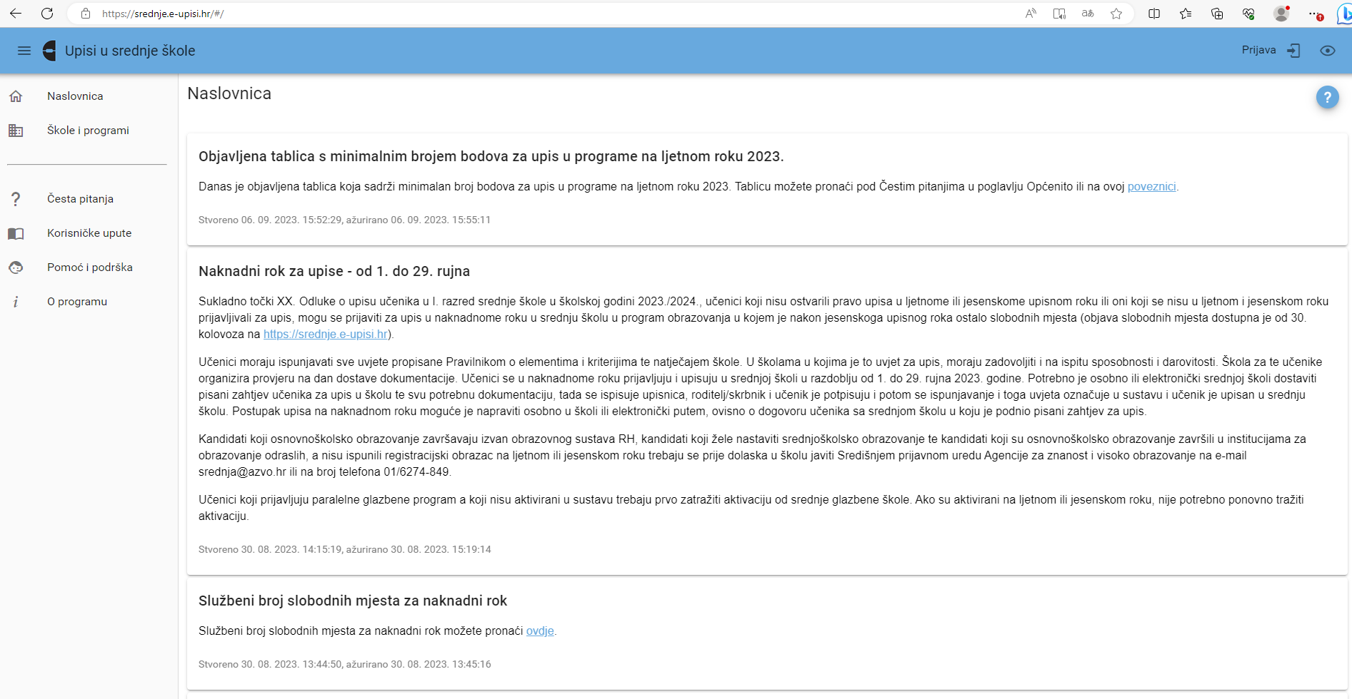
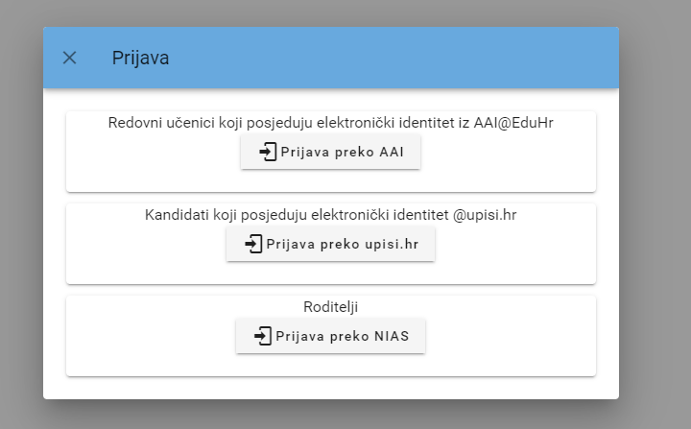
Prijava u aplikaciju
Upisi u srednje škole (e-upisi.hr)
Notes:
19

Slide 20
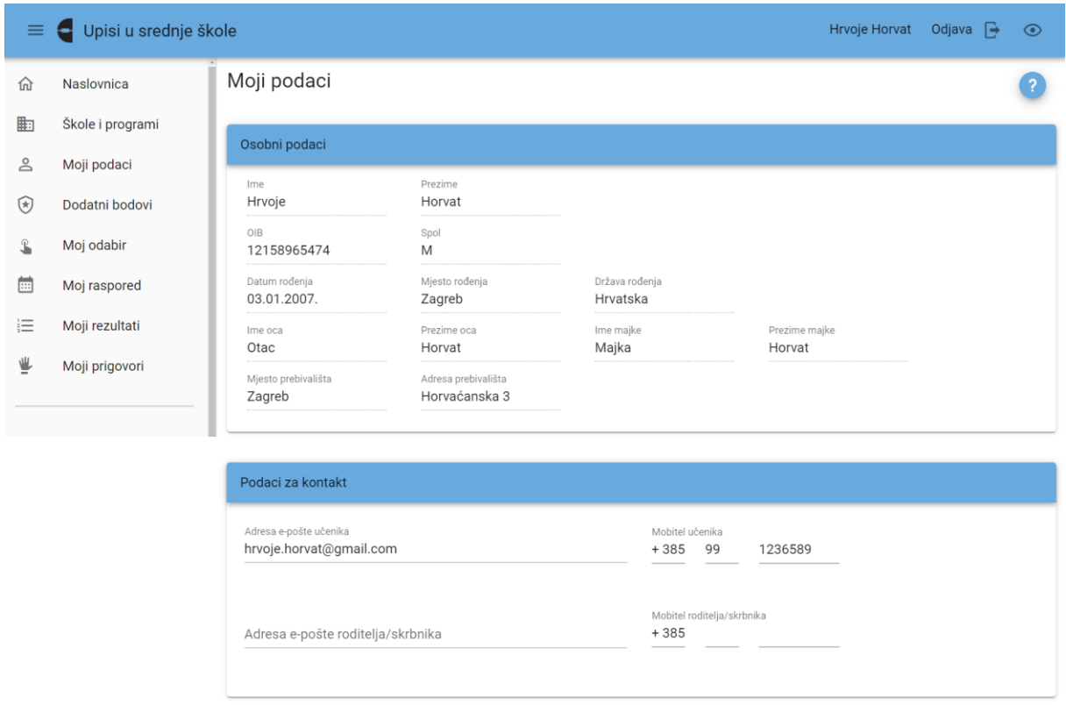
Provjeriti!
Osobni podaci
Podaci za kontakt
Ocjene iz OŠ
Rezultati natjecanja
Notes:
Kako bi se osigurala točnost cijeloga postupka rangiranja na programe obrazovanja, kandidati su dužni provjeriti osobne podatke, ocjene iz osnovne škole te, ako ih posjeduju, rezultate državnih i međunarodnih natjecanja, kao i sve ostale upisane podatke koji se nalaze u sustavu NISpuSŠ-u, a u skladu s rokovima navedenim u Kalendaru.
Ako su podaci netočni, učenici trebaju što prije obavijestiti razrednika u svojoj školi.
20

Slide 21
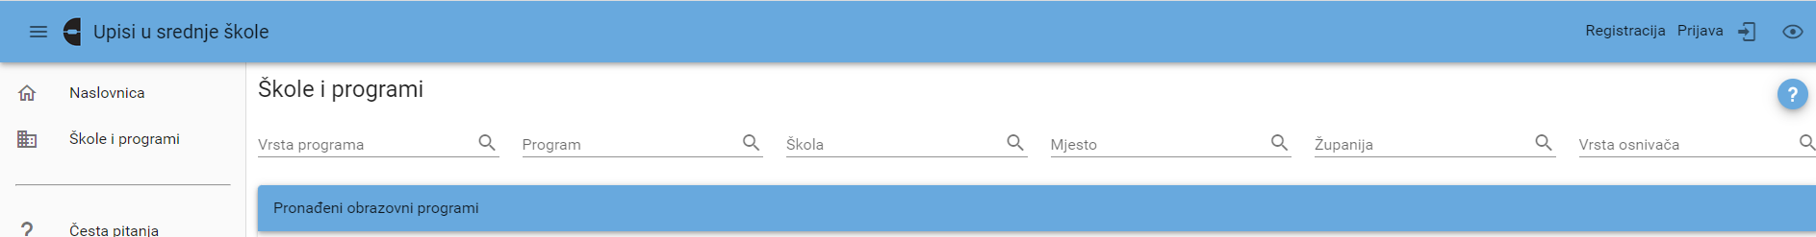
Odabir obrazovnih programa
Možeš odabrati 6 obrazovnih programa
  poredati po prioritetu (na prvo mjesto onu srednju školu koji najviše želite upisati i koja vam se najviše sviđa, na drugu ona koja malo manje od te prve i tako do kraja)

Slide 22
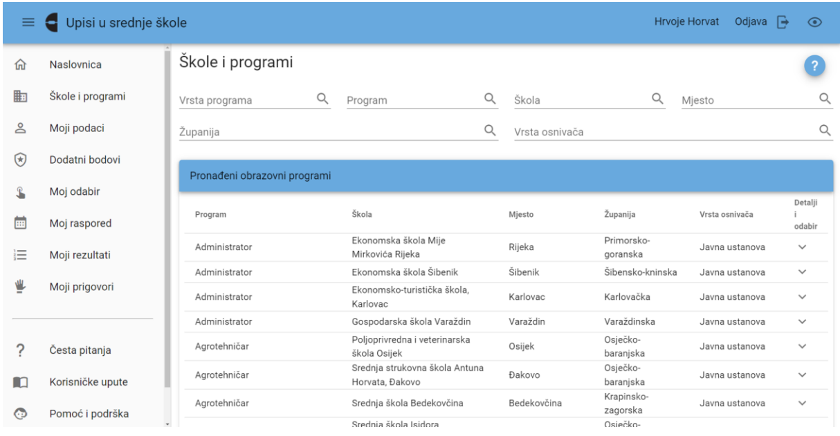
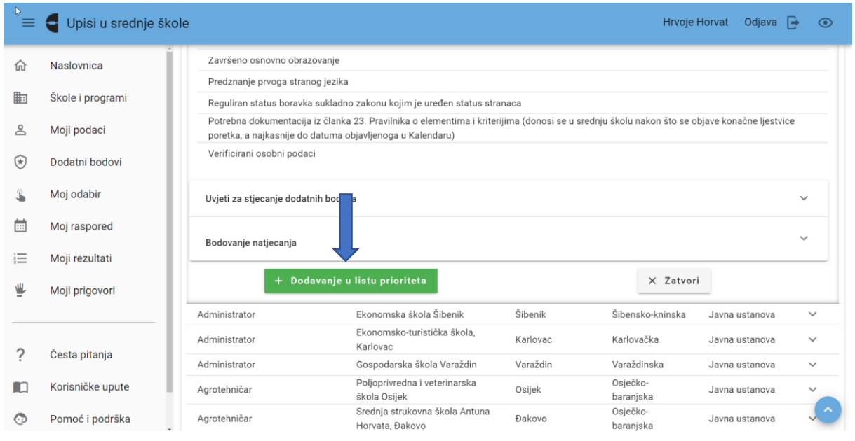
Odabir prioriteta
Notes:
Za svaki program obrazovanja moguće je pregledati detaljnije informacije koje sadrže opis programa, strukturu bodovanja, popis preduvjeta i ostale važne informacije o programu.
Programi obrazovanja koji se žele upisati dodaju se na listu prioriteta koja se može mijenjati do roka navedenoga u Kalendaru.
Listu prioriteta treba pažljivo pripremiti tako da se na vrh liste postavi program obrazovanja koji se najviše želi upisati, a zatim i ostali, željenim redoslijedom. Sukladno tome, kandidat će se optimalno rasporediti na program obrazovanja koji mu je najviši na listi prioriteta, a za koji se, prema ostvarenim bodovima, nalazi u sklopu upisne kvote.
Važno je da kandidati provjere jesu li im svi programi obrazovanja na listi prioriteta poredani prema njihovim željama i mogućnostima jer nakon zaključavanja odabira programa odnosno škola, nikakve izmjene više neće biti moguće.
Važno je, također, da se na listi prioriteta nalaze samo programi obrazovanja koje kandidat doista namjerava upisati. Postavljanje programa obrazovanja na listu prioriteta podrazumijeva ozbiljnu namjeru da se takav program i upiše. Želja npr: farmaceut
22

Slide 23
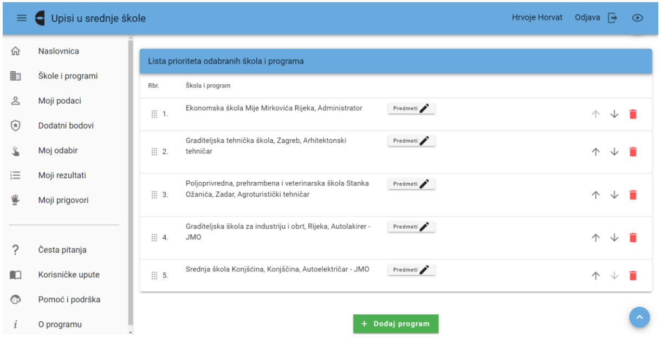

Slide 24
Linkovi za sve informacije
https:// srednje.e-upisi.hr – link za upis u SŠ
www.mzo.hr -svi pravilnici i zakoni o školstvu
http://e-usmjeravanje.hzz.hr/Predanketa
https://ucenici.com - bodovi, predmeti, datumi…

Slide 25


Prezentacija za upis u srednju školu:
TEAMS – kanal STRUČNA SLUŽBA
Hvala na pažnji.

